Slide 1
«Современные формы и технологии в наставничестве»
Старший воспитатель Наконечникова Евгения Сергеевна

Slide 2
Тема наставничества в образовании является одной из центральных в нацпроекте «образование» (включая федеральные проекты «современная школа», «успех каждого ребенка», «учитель будущего», «социальные лифты для каждого», «молодые профессионалы»)
«Считаю необходимым подумать, как нам возродить институт наставничества. Многие из тех, кто сегодня успешно трудится на производстве, уже проходили эту школу».
В. В. Путин

Slide 3
Наставничество считается одним из эффективных способов передачи знаний и навыков молодым сотрудникам в процессе их адаптации в новом коллективе.
Наставничество, как система методов и средств повышение качества образования, создаёт основу для выявления затруднений в работе, способствует глубокому осознанию своих знаний, умений, способностей и поиску новых, оптимальных методов и приёмов.
Коучинг — это метод индивидуальной или групповой работы, в которой коуч помогает педагогу найти его собственное решение стоящей перед ним задачи.
Нетворкинг- (социальная и профессиональная деятельность, направленная на то, чтобы с помощью круга друзей и знакомых работающих или имеющих связи в той или иной сфере максимально быстро и эффективно решать сложные жизненные задачи)

Slide 4
Основные модели наставничества:
1.Традиционное наставничество -наставник, как правило, успешный и опытный профессионал, работает с менее опытным подопечным.
2. Партнерское наставничество: «равный – равному»-наставником является сотрудник, равный по уровню подопечному, но с опытом работы в предметной области.
3. Групповое наставничество -связь нескольких лиц с более опытными коллегами.
4. Флэш наставничество -наставничество через одноразовые встречи или обсуждения.
5. Скоростное наставничество - это многоуровневый подход к организации сети профессионалов.
6. Реверсивное наставничество -профессионал младшего возраста становится наставником опытного сотрудника по вопросам новых тенденций, технологий.
7. Виртуальное наставничество -советы и рекомендации наставником предоставляются в режиме онлайн.

Slide 5
Подготовка коллектива к работе в инновационном режиме
Подготовка коллектива к работе в инновационном режиме
Анкета «Творческий потенциал»
(М.А. Аралова) выявления для уровня профессиональной компетентности начинающих педагогов
Тест «Под небом голубым» для определения типа воображения воспитателей для продуктивного распределения видов их деятельности
Исследования психологического климата в МАДОУ
Тренинг «Моя жизненная позиция» для быстрой адаптации участников тренинга, улучшению отношений с окружающими; формирование стремления понять и узнать самого себя
Опросник «Определение психологического климата группы»
Л.Н. Лутошкина
Для оценивания некоторых основных проявлений психологического климата коллектива
Тест: «Круг, треугольники и квадраты», чтобы понять, в какой сфере лежат интересы того или иного сотрудника

Slide 6
Для определения дальнейшего пути развития творческого потенциала важно учесть возрастной ценз, а также стаж работы педагогов в МАДОУ:

Slide 7
Педагогом-наставником подбираются формы и методы обучения
начинающих педагогов в процессе их деятельности:
проблемно-деловая игра;
рефлексивно-деловая игра;
работа в составе творческой группы;
лекция, семинар, практическое занятие;
педагогические чтения;
«педагогический ринг»;
ярмарка педагогических идей;
групповые и индивидуальные консультации;
посещение и анализ открытых занятий;
мастер-классы;
педагогические мастерские

Slide 8
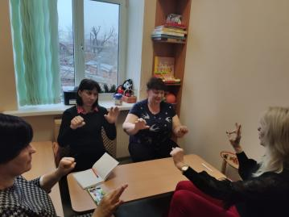
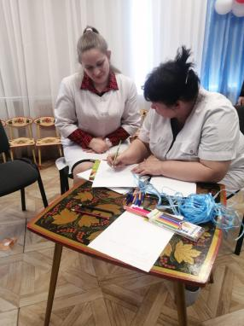
Проектирование форм взаимодействия педагогов по реализации современных форм и технологии в обучении и воспитании в ДОО
Психологические тренинги для педагогов
Уровневые показатели
развития профессионально-психологических возможностей личности педагогов

Slide 9
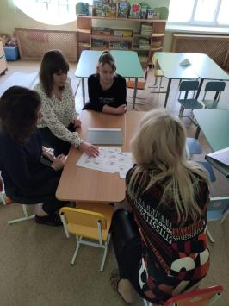
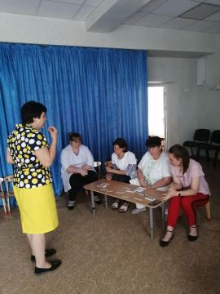
Творческий потенциал педагогов

Slide 10
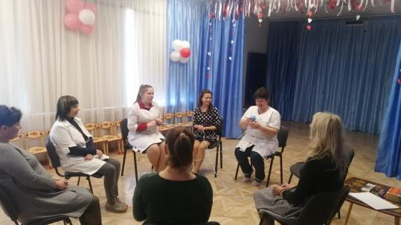
Взаимодействие педагогов
«Традиции и новации»
повышение профессиональной компетентности педагогов
поднятие педагогического духа
сплочение коллектива
развитие навыков работы в группе
прививать любовь к профессии

Slide 11
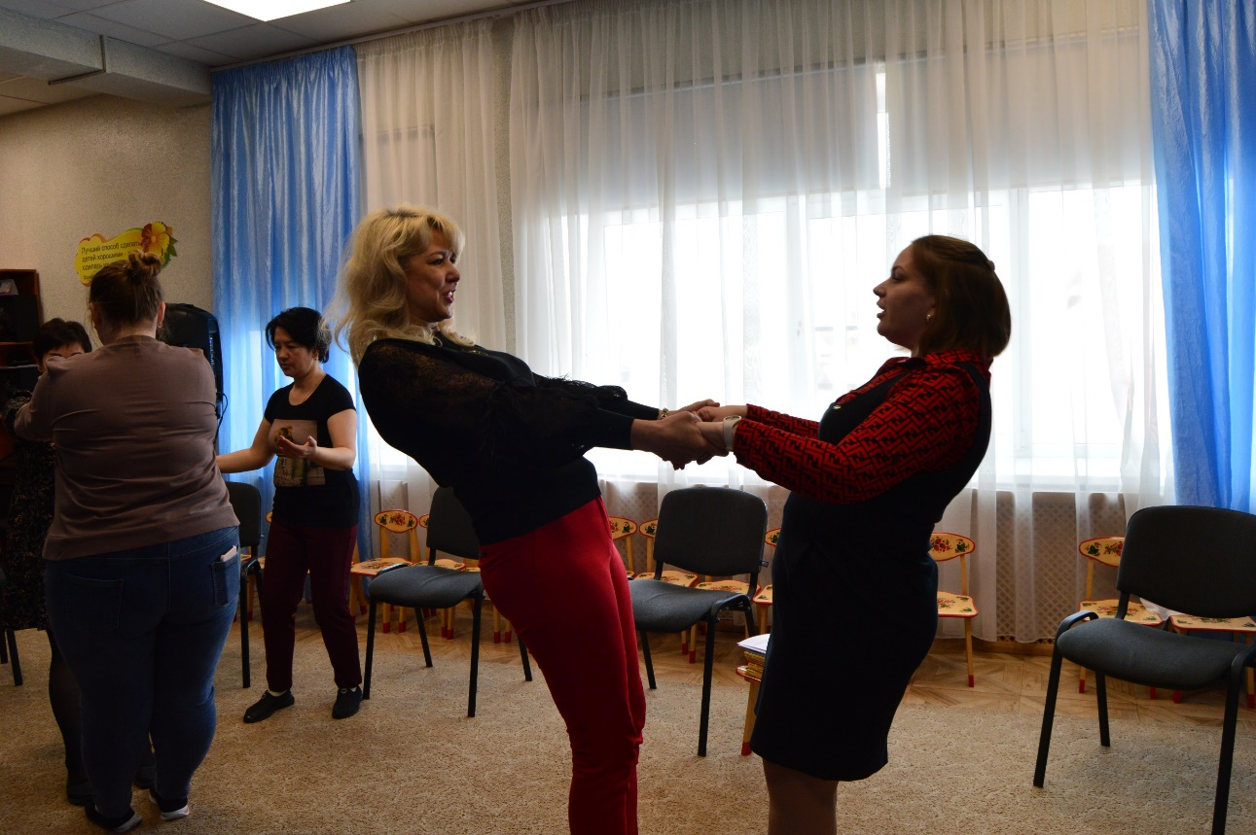
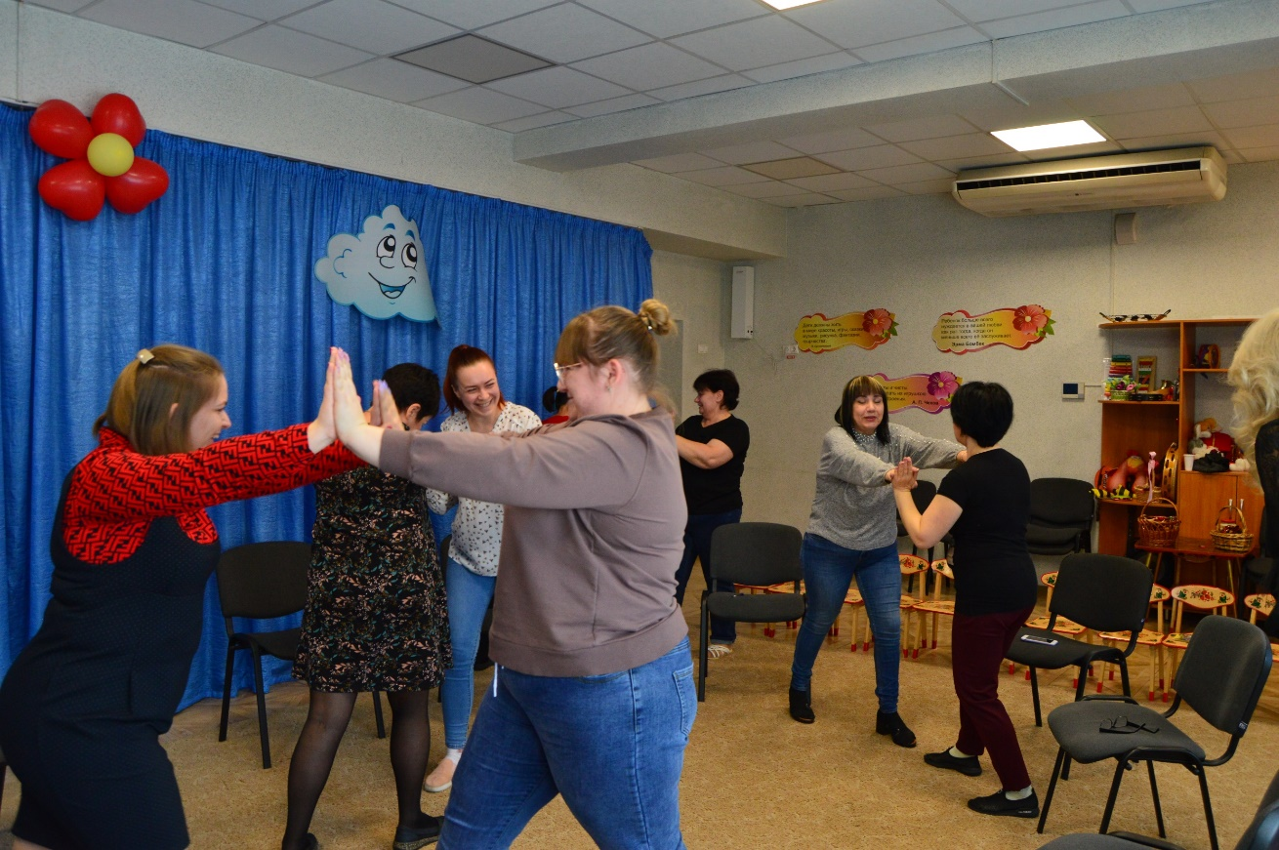
Формирование конфликтологической компетентности педагогов

Slide 12
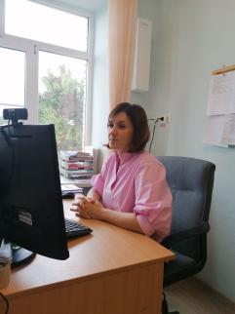
Выступления в педагогических марафонах проводимых КНМЦ
Мастер – класс «Вариативность форм взаимодействия в малокомплектном детском саду» в рамках педагогического марафона презентация с элементами доклада. Май 2021
Доклад с презентацией «Вариативный подход к формированию профессиональной компетентности начинающего педагога в малокомплектном детском саду» в педагогической гостиной «Наставничество-перспективная образовательная среда, отвечающая вызову времени». Сентябрь 2021

Slide 13
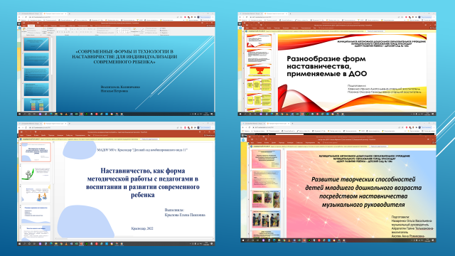
Ярмарка-педагогических идей 2.03.2022-10.03.2022 «Наставничество как наиболее эффективный метод индивидуализации развития современного ребенка!

Slide 14
Методы обучения в контексте педагогов-наставников
Метод самонаблюдения-выражается в словесных отчетах о том, что видит, чувствует, переживает;
Метод интроспективного анализа-своеобразная техника «исследования себя»;
Метод игры. Рефлексивно-деловые игры-современная активная форма работы с участниками образовательного процесса;
Метод сократического диалога-преподаватель, подобно Сократу, обсуждает со слушателями проблемы смысла и значимости изучаемых явлений;
Метод философствования-тождественен методам размышления, рассуждения;
Кейс-метод- это метод активного проблемного, эвристического обучения.

Slide 15
Впервые работа с кейсами в рамках учебного процесса была реализована в Гарвардской школе бизнеса в 1908 г.
В России данная технология стала внедряться лишь последние 3-4 года
Один из методов, который поможет начинающему педагогу самостоятельно проектировать образовательный процесс, – кейс-метод.
Кейс-метод или метод конкретных ситуаций – это метод активного проблемного, эвристического обучения.
Метод case-study или метод конкретных ситуаций (от английского case – случай, ситуация) – метод активного проблемно-ситуационного анализа, основанный на обучении путем решения конкретных задач – ситуаций (решение кейсов).

Slide 16
Уровни становления социального партнерства:
● Информационный уровень - взаимный обмен информацией, выяснение стратегии и тактик в совместной деятельности, формальное оформление договоренностей.
● Организационно-методический уровень - согласование планов, мероприятий и сроков деятельности, сфер совместной деятельности, способов определения ее результатов.
● Уровень взаимодействия и сотрудничества - конкретная
совместная деятельность, построенная на согласованной ранее долгосрочной программе, организация единого образовательного пространства, способного расширить возможности каждого из социальных партнеров.
● Уровень оценки деятельности и построения перспектив
дальнейшего развития сотрудничества - подведение итогов
социального партнерства, обобщение результатов, постановка новых целей и задач.

Slide 17

Результаты успешности молодого специалиста
Степень удовлетворенности своим трудом;
Стремление к личностному росту;
Эмоционально – благоприятная атмосфера в группе;
Повышение квалификации;
Достижения молодого специалиста (награды);
Методическая работа (документация, авторские разработки и др.);
Распространение передового опыта;
Достижения воспитанников.

Slide 18
Спасибо за внимание!

